Slide 1
ỦY BAN NHÂN DÂN QUẬN LONG BIÊN
TRƯỜNG MẦM NON CỰ KHỐI
LĨNH VỰC PHÁT TRIỂN NGÔN NGỮ
Đề tài: Làm quen với chữ cái h k
Lứa tuổi: Mẫu giáo lớn
Giáo viên: Nguyễn Thị Thảo
Năm học: 2024 - 2025

Slide 2
Mục đích yêu cầu
1. Kiến thức:
- Trẻ nhận biết và phát âm đúng chữ h,k
- Biết điểm giống và khác nhau giữa các chữ.
- Nhận biết các kiểu chữ h,k in thường, viết thường, in hoa.
.
3. Thái độ:
- Trẻ hứng thú tham gia hoạt động
2. Kỹ năng:
- Phát triển ngôn ngữ, vốn từ cho trẻ.
- Rèn luyện kỹ năng ghi nhớ có chủ định, phát âm rõ ràng.

Slide 3
Chuẩn bị
1. Đồ dùng của cô:
- BGĐT
- Nhạc
2. Đồ dùng của trẻ:
- Mỗi trẻ 1 rổ đồ dùng gồm các thẻ chữ h.k, hột hạt.
- Bài thơ chơi trò chơi.
- Thảm dính.

Slide 4
Ổn định tổ chức

Slide 5
Chương trình: Bé vui học chữ

Slide 6
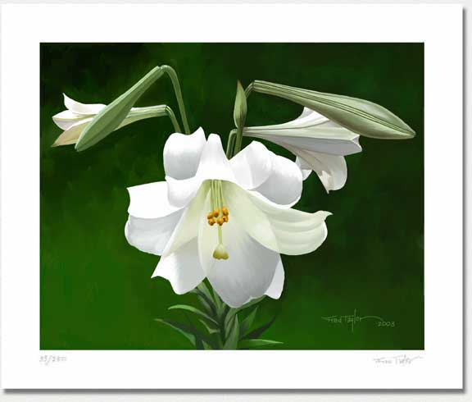
Hoa loa kÌn

Slide 7
hoa loa kÌn

Slide 8
h
o
a
l
o
a
k
eÌ
n

Slide 9
h
k

Slide 10
h

Slide 12
Một số mẫu chữ h
H
h

Slide 13
k

Slide 15
Một số mẫu chữ chữ k
K
k

Slide 16
So sánh chữ cái h, k
Có điểm gì giống nhau?
h
k
Có điểm gì khác nhau?

Slide 17
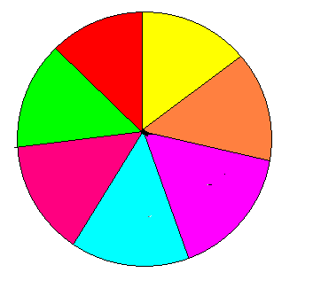
g
k
h
h
k
k
h
h

Slide 18
Thử tài của bé
+ Cách chơi: Khi cô yêu cầu trẻ lấy chữ cái nào hoặc cấu tạo chữ thì trẻ tìm nhanh thẻ chữ giơ lên và đọc to thẻ chữ đó.
+ Luật chơi: Trẻ nào tìm sai sẽ phải nhảy lò cò

Slide 19
Thi xem đội nào nhanh
+ Cách chơi: Cô chia lớp thành 2 đội, phía trước mỗi đội có một bài thơ chưa rất nhiều chữ h, k. Nhiệm vụ của mỗi đội lần lượt từng bạn lên gắn Thảm dính vào chữ h, k trong từ.
+ Luật chơi: Tiếp sức, thời gian 1 bản nhạc.

Slide 20
TRÒ CHƠI
Vòng quay kì diệu

Slide 21
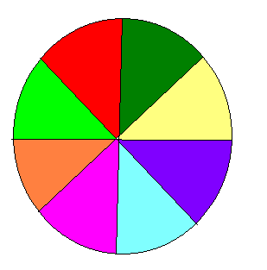
a
h
h
Ê
ơ
o
ê
e
®
2
1
3
4
5
6

Slide 22
a
k
k
Ê
ơ
o
ê
e
®
2
1
3
4
5
6

Slide 23
Kết thúc giờ học

